Slide 6
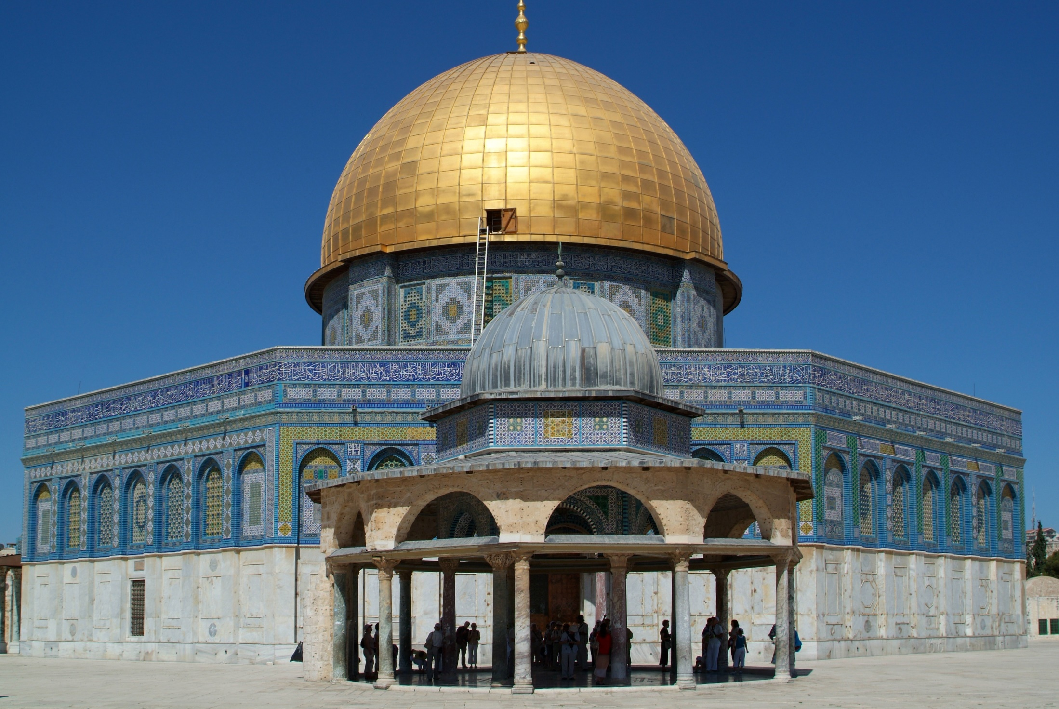

Slide 31
La roccia all'interno del manufatto, oggetto di venerazione da parte dei devoti musulmani e israeliti e, implicitamente, dei cristiani

